Slide 1


Slide 2

INDEX
Ⅰ. Project 목적
Ⅱ. Project 개발 기획
Ⅲ. Project 개발 환경
Ⅳ. Project 개발 일정
Ⅴ. Project 실행 화면

Slide 3
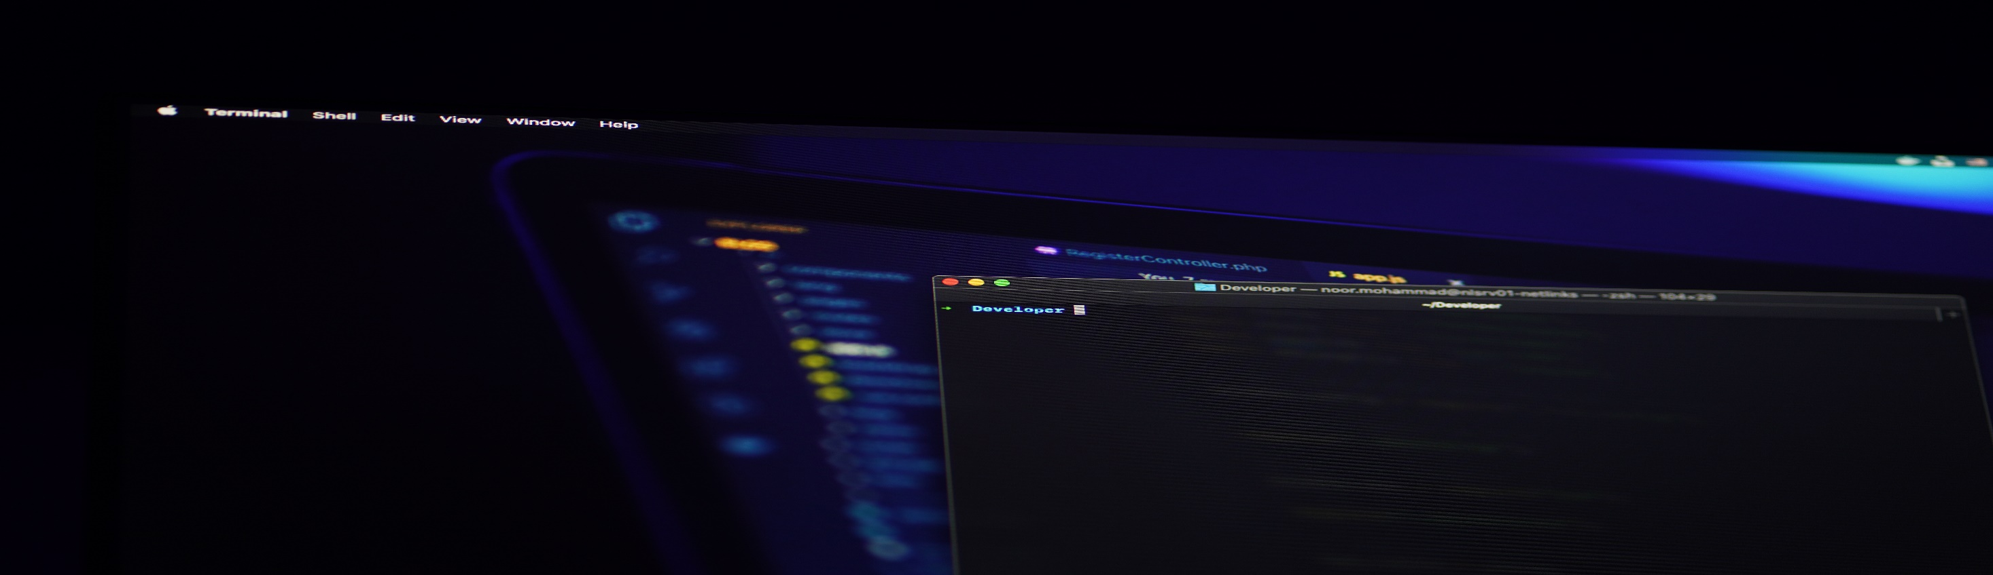
Ⅰ. Project 목적
1-1 개발 목적
1-2 선정 이유

Slide 4
Ⅰ. Project 목적
1-1 개발 목적
목적
사용자가 원하는 상품을 구매할 수 있고 관리자가 효율적으로 운영할 수 있는 소규모 쇼핑몰 시스템 개발
쇼핑몰 시스템 개발을 위한 핵심 기능
01
02
03
04
회원의 요청에 대한 신속한 처리
보안 시스템 적용
회원의 가입 정보, 배송지,
주문 정보, 문의 정보들에 대한
각각의 테이블을 DB에 생성 후
관리자가 해당 정보들을
즉각적으로 확인할 수 있도록
설계.
이에 따라 관리자는 회원의 요청을 신속하게 처리할 수 있고,
회원은 자신의 요청사항에 대한
응답 사항을 확인 가능.
회원의 정보 및 쇼핑몰의
데이터를 안전하게 관리할 수 있도록 Security 시스템 적용.
관리자의 Level을 ADMIN과 MANAGER로 구분하여 회원의 개인정보에 대한 접근 제어 및
관리자 외에는 관리자 페이지 접근 불가하도록 설계.
회원 정보의 보안을 위한
패스워드 암호화 및 계정 생성 시
정규식 절차 적용.

Slide 5
Ⅰ. Project 목적
1-2 선정 이유

Slide 6
Ⅱ. Project 개발 기획

Slide 7
Ⅲ. Project 개발 환경

Slide 8










Ⅲ. Project 개발 환경
항목 | 기술 스택 | 상세
OS |  | Window 10 64 bit
Language |  | Java 11 / JavaScript 1.5 / jQuery 3.7.0
Tool |  | sts 4.19.0 RELEASE / BootStrap 5.3.0
FrameWork |  | Spring boot 2.7.14 / myBatis 1.3.2
DBMS |  | MySql 8.0.33
Build

Slide 9
Ⅳ. Project 개발 일정

Slide 10
Ⅲ. Project 개발 일정

Slide 11
Ⅴ. Project 실행 화면
5-1 관리자 화면
5-2 사용자 화면

Slide 12
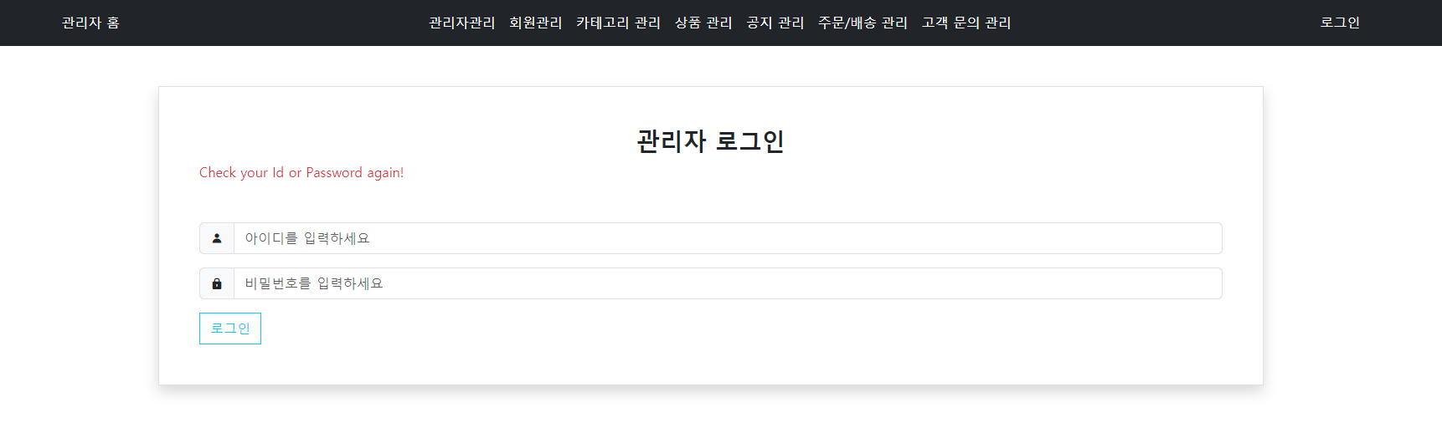
Ⅳ. Project 실행 화면
5-1 관리자 화면
Function Description
1 | 관리자 페이지 접근 시 Spring Security의 formLogin 설정을 통해 항상 로그인 인증 절차를 먼저 진행하며, 로그인 페이지는 별도로 제작한 jsp 페이지를 지정해 두었습니다. 인증 절차를 거치지 않는 한 관리자 페이지의 어떤 메뉴도 들어가지 못합니다.
2 | 아이디 또는 비밀번호가 틀릴 시, SimpleUrlAuthenticationFailureHandler를 상속받은 AuthenticationFailureHandler를 통해 경우에 따른 에러 메시지를 출력하게 됩니다.
3 | 로그인 버튼 클릭 시 실제 인증 절차를 위임 받아서 진행하는 Provider 객체를 통해 입력 정보와 DB 내의 계정 정보의 일치 여부를 확인 후, 일치할 시 Security Config에서 설정한 인증 성공 페이지로 이동합니다.
①
②
③

Slide 13
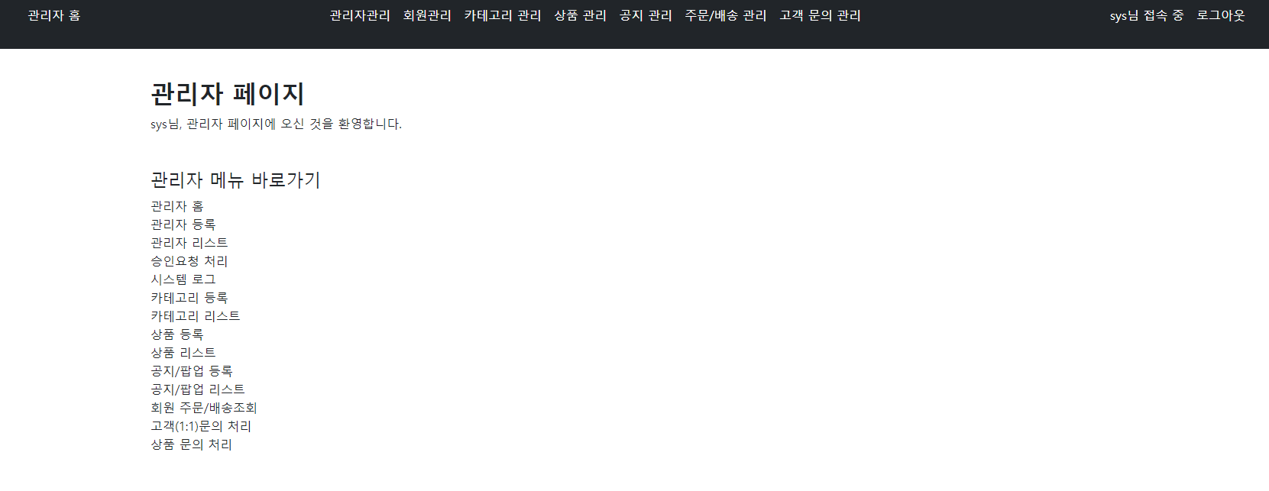
Ⅳ. Project 실행 화면
5-1 관리자 화면
③
Function Description
1 | 관리자 페이지 접속 시 관리자 홈 화면으로 이동하며, Spring security의 JSTL 표기법으로 principal 을 출력하여 현재 접속한 관리자의 ID를 표시합니다.
2 | Header를 거치지 않고도 원하는 메뉴에 바로 접근 가능합니다.
3 | 로그인 인증 완료 시 현재 접속한 관리자의 ID를 출력하여 접속 중임을 알리며, 인증 절차를 거친 상태에서는 ‘로그아웃＇메뉴를 볼 수 있게 됩니다.
①
②

Slide 14
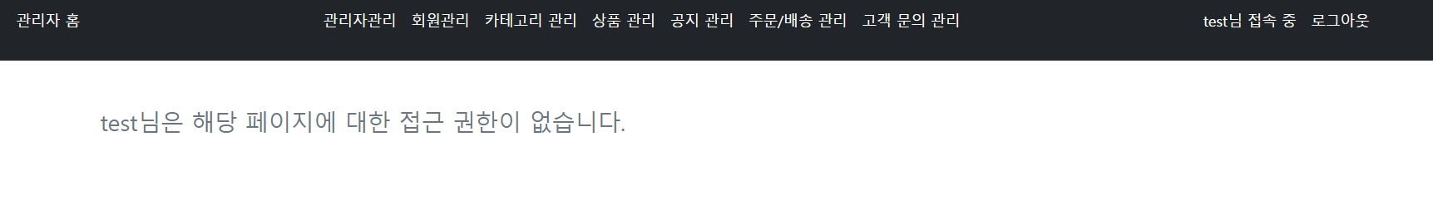
Ⅳ. Project 실행 화면
5-1 관리자 화면
Function Description
1 | 관리자관리, 회원관리 메뉴는 ADMIN 권한을 가진 관리자만 접근할 수 있도록 해당 페이지에 접근할 수 있는 권한을 설정을 하여, MANAGER 권한을 가진 관리자가 해당 메뉴들에 접근을 시도할 시 accessDeniedHandler를 통해 해당 메시지를 출력하고 access를 거부합니다.
①

Slide 15
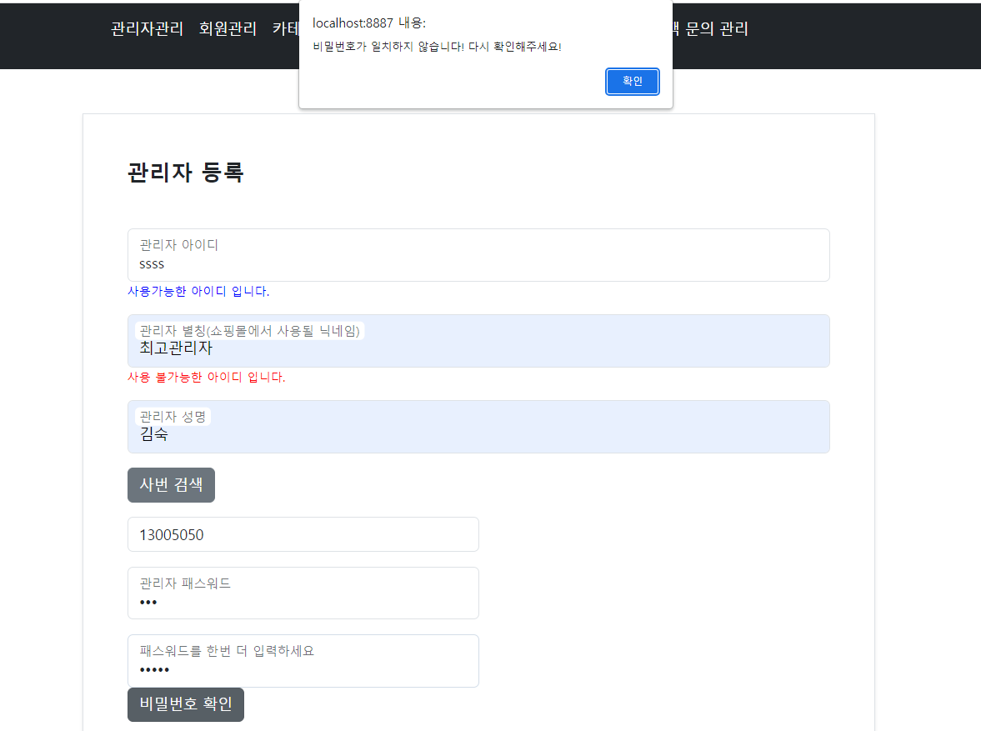
Ⅳ. Project 실행 화면
5-1 관리자 화면
③
Function Description
1 | 관리자의 아이디에 대한 중복 여부와 길이에 대한 유효성 검사를 진행합니다.
2 | 관리자가 사용할 닉네임에 대한 중복 검사를 진행합니다.
3 | 관리자로 등록하려는 직원의 성명을 입력 후 사번 검색 버튼을 클릭 시, ajax 기법을 통해 임직원 정보가 저장된 테이블을 조회 후 사번을 출력합니다.
4 | 비밀번호 입력 후 다시 재확인하여, 일치 여부에 대한 유효성을 검사 후 일치하지 않을 경우 경고 메시지를 화면에 보여줍니다.
①
②
③

Slide 16
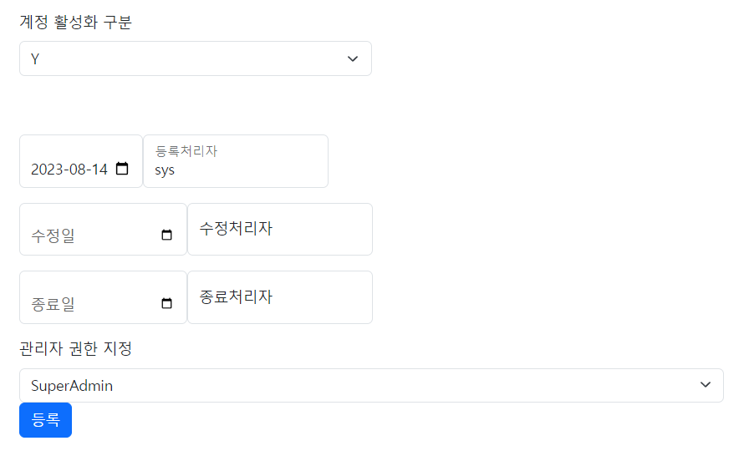
Ⅳ. Project 실행 화면
5-1 관리자 화면
Function Description
1 | 계정 활성화 여부를 ‘Y’와 ‘N’으로 구분 후 ajax 기법을 통해 관리자 등록 화면 이동 시 목록을 불러옵니다.
2 | DB에 관리자에 대한 권한을 저장할 수 있도록, ajax 기법을 통해 관리자 권한 목록을 불러온 후 등록 처리자가 선택한 권한으로 저장하도록 합니다.
①
②

Slide 17
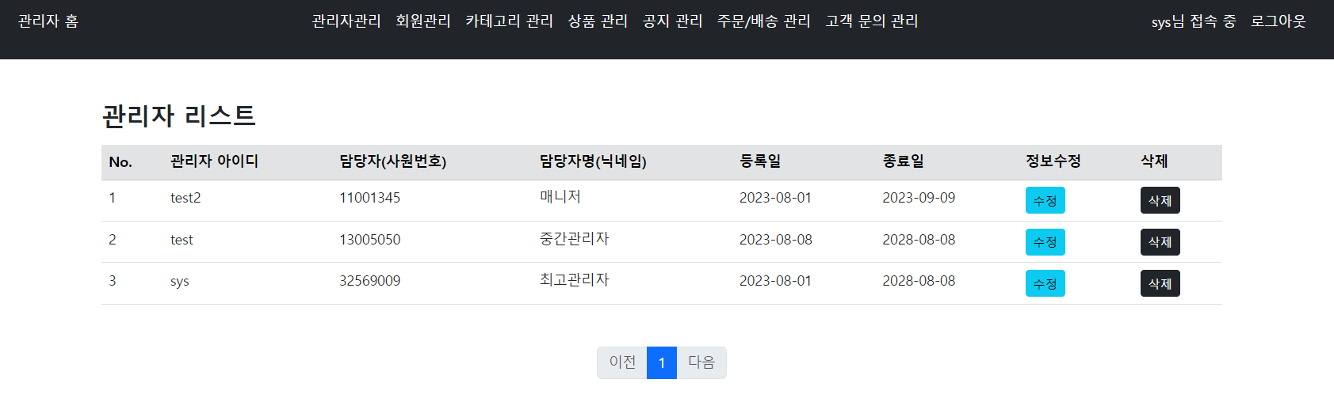
Ⅳ. Project 실행 화면
5-1 관리자 화면
Function Description
1 | 관리자 리스트 페이지 이동 시 DB에 저장된 관리자들의 리스트를 볼 수 있습니다.
2 | 수정 버튼 클릭 시 관리자의 정보를 상세히 볼 수 있는 페이지로 이동하며, 해당 페이지에서 정보를 수정할 수 있습니다. 삭제 버튼 클릭 시 해당 관리자의 계정을 DB에서 삭제합니다.
3 | 관리자 계정이 많을 경우를 대비하여 페이지 네이션 기능을 추가하였습니다.
①
②
③

Slide 18
Ⅳ. Project 실행 화면
5-2 사용자 화면
Function Description

